Slide 1
JavaScript
Занятие 15.
Стили.
Notes:
Этот шаблон можно использовать как начальный файл для представления учебных материалов группе слушателей.
Разделы
Для добавления разделов щелкните слайд правой кнопкой мыши. Разделы позволяют упорядочить слайды и организовать совместную работу нескольких авторов.
Заметки
Используйте раздел заметок для размещения заметок докладчика или дополнительных сведений для аудитории. Во время воспроизведения презентации эти заметки отображаются в представлении презентации.
Обращайте внимание на размер шрифта (важно обеспечить различимость при ослабленном зрении, видеосъемке и чтении с экрана)
Сочетаемые цвета
Обратите особое внимание на графики, диаграммы и надписи.
Учтите, что печать будет выполняться в черно-белом режиме или в оттенках серого. Выполните пробную печать, чтобы убедиться в сохранении разницы между цветами при печати в черно-белом режиме или в оттенках серого.
Диаграммы, таблицы и графики
Не усложняйте восприятие: по возможности используйте согласованные, простые стили и цвета.
Снабдите все диаграммы и таблицы подписями.

Slide 2
DOM: стили
Стили элемента: свойство style
Свойство element.style возвращает объект, который дает доступ к стилю элемента на чтение и запись.
С его помощью можно изменять большинство CSS-свойств, например element.style.width="100px" работает так, как будто у элемента в атрибуте прописано style="width:100px".
Единицы измерения обязательны в style
Об этом иногда забывают, но в style так же, как и в CSS, нужно указывать единицы измерения, например px.
Ни в коем случае не просто elem.style.width = 100 – работать не будет.
Для свойств, названия которых состоят из нескольких слов, используется вотТакаяЗапись:
background-color => elem.style.backgroundColor
z-index => elem.style.zIndex
border-left-width => elem.style.borderLeftWidth
Пример использования style:
document.body.style.backgroundColor = prompt('background color?', 'green');
Notes:
Дайте краткий обзор презентации. Опишите главную суть презентации и обоснуйте ее важность.
Представьте каждую из основных тем.
Чтобы предоставить слушателям ориентир, можно можете повторять этот обзорный слайд в ходе презентации, выделяя тему, которая будет обсуждаться далее.

Slide 3
DOM: стили
style.cssFloat вместо style.float
Исключением является свойство float. В старом стандарте JavaScript слово "float" было зарезервировано и недоступно для использования в качестве свойства объекта. Поэтому используется не elem.style.float, а elem.style.cssFloat.
Свойства с префиксами
Специфические свойства браузеров, типа -moz-border-radius, -webkit-border-radius, записываются следующим способом:
button.style.MozBorderRadius = '5px';
button.style.WebkitBorderRadius = '5px';
То есть, каждый дефис даёт большую букву.
Чтобы сбросить поставленный стиль, присваивают в style пустую строку: elem.style.width="".
При сбросе свойства style стиль будет взят из CSS.
Например, для того, чтобы спрятать элемент, можно присвоить: elem.style.display = "none".
А вот чтобы показать его обратно – не обязательно явно указывать другой display, наподобие elem.style.display = "block". Можно просто снять поставленный стиль: elem.style.display = "".
Notes:
Дайте краткий обзор презентации. Опишите главную суть презентации и обоснуйте ее важность.
Представьте каждую из основных тем.
Чтобы предоставить слушателям ориентир, можно можете повторять этот обзорный слайд в ходе презентации, выделяя тему, которая будет обсуждаться далее.

Slide 4
DOM: стили
// если запустить этот код, то <body> "мигнёт"
document.body.style.display = "none";
setTimeout(function() {
document.body.style.display = "";
}, 1000);
Стиль в style находится в формате браузера, а не в том, в котором его присвоили.
Например:
<body>
<script>
document.body.style.margin = '20px';
alert( document.body.style.marginTop ); // 20px!
document.body.style.color = '#abc';
alert( document.body.style.color ); // rgb(170, 187, 204)
</script>
</body>
Обратите внимание на то, как браузер «распаковал» свойство style.margin, предоставив для чтения style.marginTop. То же самое произойдет и для border, background и т.д.
Notes:
Дайте краткий обзор презентации. Опишите главную суть презентации и обоснуйте ее важность.
Представьте каждую из основных тем.
Чтобы предоставить слушателям ориентир, можно можете повторять этот обзорный слайд в ходе презентации, выделяя тему, которая будет обсуждаться далее.

Slide 5
DOM: стили
Свойство style мы используем лишь там, где не работают классы
В большинстве случаев внешний вид элементов задаётся классами. А JavaScript добавляет или удаляет их. Такой код красив и гибок, дизайн можно легко изменять.
Свойство style нужно использовать лишь там, где классы не подходят, например если точное значение цвета/отступа/высоты вычисляется в JavaScript.
Строка стилей style.cssText
Свойство style является специальным объектом, ему нельзя присваивать строку.
Запись div.style="color:blue" работать не будет. Но как же, всё-таки, поставить свойство стиля, если хочется задать его строкой?
Можно попробовать использовать атрибут: elem.setAttribute("style", ...), но самым правильным и, главное, кросс-браузерным (с учётом старых IE) решением такой задачи будет использование свойства style.cssText.
Свойство style.cssText позволяет поставить стиль целиком в виде строки.
Браузер разбирает строку style.cssText и применяет известные ему свойства. Неизвестные, наподобие blabla, большинство браузеров просто проигнорируют.
Notes:
Дайте краткий обзор презентации. Опишите главную суть презентации и обоснуйте ее важность.
Представьте каждую из основных тем.
Чтобы предоставить слушателям ориентир, можно можете повторять этот обзорный слайд в ходе презентации, выделяя тему, которая будет обсуждаться далее.

Slide 6
DOM: стили
Например:
<div>Button</div>
<script>
var div = document.body.children[0];
div.style.cssText="color: red !important; \
background-color: yellow; \
width: 100px; \
text-align: center; \
blabla: 5; \
";
alert(div.style.cssText);
</script>
При установке style.cssText все предыдущие свойства style удаляются.
Итак, style.cssText осуществляет полную перезапись style. Если же нужно заменить какое-то конкретно свойство стиля, то обращаются именно к нему: style.color, style.width и т.п, чтобы не затереть что-то важное по ошибке.
Notes:
Дайте краткий обзор презентации. Опишите главную суть презентации и обоснуйте ее важность.
Представьте каждую из основных тем.
Чтобы предоставить слушателям ориентир, можно можете повторять этот обзорный слайд в ходе презентации, выделяя тему, которая будет обсуждаться далее.

Slide 7
DOM: стили
Свойство style.cssText используют, например, для новосозданных элементов, когда старых стилей точно нет.
Чтение стиля из style
Записать в стиль очень просто. А как прочитать?
Например, мы хотим узнать размер, отступы элемента, его цвет… Как это сделать?
Свойство style содержит лишь тот стиль, который указан в атрибуте элемента, без учёта каскада CSS.
Вот так style уже ничего не увидит:
<head>
<style> body { color: red; margin: 5px } </style>
</head>
<body>
Красный текст
<script>
alert(document.body.style.color); //в большинстве браузеров
alert(document.body.style.marginTop); // ничего не выведет
</script>
</body>
Notes:
Дайте краткий обзор презентации. Опишите главную суть презентации и обоснуйте ее важность.
Представьте каждую из основных тем.
Чтобы предоставить слушателям ориентир, можно можете повторять этот обзорный слайд в ходе презентации, выделяя тему, которая будет обсуждаться далее.

Slide 8
DOM: стили
Полный стиль из getComputedStyle
Итак, свойство style дает доступ только к той информации, которая хранится в elem.style.
Он не скажет ничего об отступе, если он появился в результате наложения CSS или встроенных стилей браузера:
А если мы хотим, например, сделать анимацию и плавно увеличивать marginTop от текущего значения? Как нам сделать это? Ведь для начала нам надо это текущее значение получить.
Для того, чтобы получить текущее используемое значение свойства, используется метод window.getComputedStyle, описанный в стандарте DOM Level 2.
Его синтаксис таков:
getComputedStyle(element[, pseudo])
element
Элемент, значения для которого нужно получить
pseudo
Указывается, если нужен стиль псевдо-элемента, например "::before". Пустая строка или отсутствие аргумента означают сам элемент.
Поддерживается всеми браузерами, кроме IE8-.
Notes:
Дайте краткий обзор презентации. Опишите главную суть презентации и обоснуйте ее важность.
Представьте каждую из основных тем.
Чтобы предоставить слушателям ориентир, можно можете повторять этот обзорный слайд в ходе презентации, выделяя тему, которая будет обсуждаться далее.

Slide 9
DOM: стили
Следующий код будет работать во всех не-IE браузерах и в IE9+:
<style>
body {
margin: 10px
}
</style>
<body>
<script>
var computedStyle = getComputedStyle(document.body);
alert( computedStyle.marginTop ); // выведет отступ в пиксел.
alert( computedStyle.color ); // выведет цвет
</script>
</body>
Notes:
Дайте краткий обзор презентации. Опишите главную суть презентации и обоснуйте ее важность.
Представьте каждую из основных тем.
Чтобы предоставить слушателям ориентир, можно можете повторять этот обзорный слайд в ходе презентации, выделяя тему, которая будет обсуждаться далее.

Slide 10
DOM: стили
Вычисленное (computed) и окончательное (resolved) значения
В CSS есть две концепции:
1. Вычисленное (computed) значение – это то, которое получено после применения всех правил CSS и CSS-наследования. Например, width: auto или font-size: 125%.
2. Окончательное (resolved) значение – непосредственно применяемое к элементу. При этом все размеры приводятся к пикселям, например width: 212px или font-size: 16px. В некоторых браузерах пиксели могут быть дробными.
Когда-то getComputedStyle задумывалось для возврата вычисленного значения, но со временем оказалось, что окончательное гораздо удобнее.
Поэтому сейчас в целом все значения возвращаются именно окончательные, кроме некоторых небольших глюков в браузерах, которые постепенно вычищаются.
Стили посещенных ссылок – тайна!
У посещенных ссылок может быть другой цвет, фон, чем у обычных. Это можно поставить в CSS с помощью псевдокласса :visited.
Но getComputedStyle не дает доступ к этой информации, чтобы произвольная страница не могла определить, посещал ли пользователь ту или иную ссылку.
Кроме того, большинство браузеров запрещают применять к :visited CSS-стили, которые могут изменить геометрию элемента, чтобы даже окольным путем нельзя было это понять. В целях безопасности.
Notes:
Дайте краткий обзор презентации. Опишите главную суть презентации и обоснуйте ее важность.
Представьте каждую из основных тем.
Чтобы предоставить слушателям ориентир, можно можете повторять этот обзорный слайд в ходе презентации, выделяя тему, которая будет обсуждаться далее.

Slide 11
DOM: стили
getComputedStyle требует полное свойство!
Для правильного получения значения нужно указать точное свойство. Например: paddingLeft, marginTop, borderLeftWidth.
При обращении к сокращенному: padding, margin, border – правильный результат не гарантируется.
Действительно, допустим свойства paddingLeft/paddingTop взяты из разных классов CSS. Браузер не обязан объединять их в одно свойство padding. Иногда, в простейших случаях, когда свойство задано сразу целиком, getComputedStyle сработает для сокращённого свойства, но не во всех браузерах.
Например, некоторые браузеры (Chrome) выведут 10px в документе ниже, а некоторые (Firefox) – нет:
<style>
body {
margin: 10px;
}
</style>
<script>
var style = getComputedStyle(document.body);
alert( style.margin ); // в Firefox пустая строка
</script>
Notes:
Дайте краткий обзор презентации. Опишите главную суть презентации и обоснуйте ее важность.
Представьте каждую из основных тем.
Чтобы предоставить слушателям ориентир, можно можете повторять этот обзорный слайд в ходе презентации, выделяя тему, которая будет обсуждаться далее.

Slide 12
DOM: стили
currentStyle для IE8-
В IE8- нет getComputedStyle, но у элементов есть свойство currentStyle, которое возвращает вычисленное (computed) значение: уже с учётом CSS-каскада, но не всегда в окончательном формате.
Чтобы код работал и в старых и новых браузерах, обычно пишут кросс-браузерный код, наподобие такого:
function getStyle(elem) {
return window.getComputedStyle ? getComputedStyle(elem, "") : elem.currentStyle;
}
Notes:
Дайте краткий обзор презентации. Опишите главную суть презентации и обоснуйте ее важность.
Представьте каждую из основных тем.
Чтобы предоставить слушателям ориентир, можно можете повторять этот обзорный слайд в ходе презентации, выделяя тему, которая будет обсуждаться далее.

Slide 13
DOM: стили
Если вы откроете такой документ в IE8-, то размеры будут в процентах, а в современных браузерах – в пикселях.
<style>
body {
margin: 10%
}
</style>
<body>
<script>
var elem = document.body;
function getStyle(elem) {
return window.getComputedStyle ? getComputedStyle(elem, "") : elem.currentStyle;
}
var marginTop = getStyle(elem).marginTop;
alert( marginTop ); // IE8-: 10%, иначе пиксели
</script>
</body>
Notes:
Дайте краткий обзор презентации. Опишите главную суть презентации и обоснуйте ее важность.
Представьте каждую из основных тем.
Чтобы предоставить слушателям ориентир, можно можете повторять этот обзорный слайд в ходе презентации, выделяя тему, которая будет обсуждаться далее.

Slide 14
DOM: стили
IE8-: перевод pt,em,% из currentStyle в пиксели
В IE для того, чтобы получить из процентов реальное значение в пикселях существует метод «runtimeStyle+pixel», описанный Дином Эдвардсом.
Он основан на свойствах runtimeStyle и pixelLeft, работающих только в IE.
Размеры и прокрутка элементов
Для того, чтобы показывать элементы на произвольных местах страницы, необходимо во-первых, знать CSS-позиционирование, а во-вторых – уметь работать с «геометрией элементов» из JavaScript.
В этой главе мы поговорим о размерах элементов DOM, способах их вычисления и метриках – различных свойствах, которые содержат эту информацию.
Notes:
Дайте краткий обзор презентации. Опишите главную суть презентации и обоснуйте ее важность.
Представьте каждую из основных тем.
Чтобы предоставить слушателям ориентир, можно можете повторять этот обзорный слайд в ходе презентации, выделяя тему, которая будет обсуждаться далее.

Slide 15
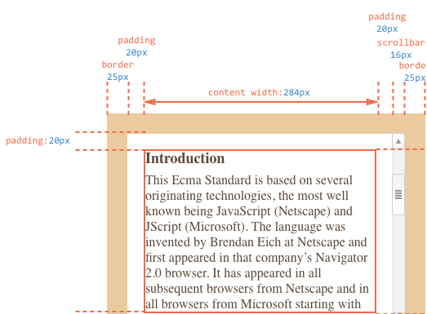
DOM: стили
Образец документа
Мы будем использовать для примера
вот такой элемент, у которого есть
рамка (border), поля (padding),
и прокрутка:
<div id="example">
...Текст...
</div>
<style>
#example {
width: 300px;
height: 200px;
border: 25px solid #E8C48F; /* рамка 25px */
padding: 20px; /* поля 20px */
overflow: auto; /* прокрутка */
}
</style>
Notes:
Дайте краткий обзор презентации. Опишите главную суть презентации и обоснуйте ее важность.
Представьте каждую из основных тем.
Чтобы предоставить слушателям ориентир, можно можете повторять этот обзорный слайд в ходе презентации, выделяя тему, которая будет обсуждаться далее.

Slide 16
DOM: стили
Внимание, полоса прокрутки!
В иллюстрации выше намеренно продемонстрирован самый сложный и полный случай, когда у элемента есть ещё и полоса прокрутки.
В этом случае полоса прокрутки «отодвигает» содержимое вместе с padding влево, отбирая у него место.
Именно поэтому ширина содержимого обозначена как content width и равна 284px, а не 300px, как в CSS.
Точное значение получено в предположении, что ширина полосы прокрутки равна 16px, то есть после её вычитания на содержимое остаётся 300 - 16 = 284px. Конечно, она сильно зависит от браузера, устройства, ОС.
Мы должны в точности понимать, что происходит с размерами элемента при наличии полосы прокрутки, поэтому на картинке выше это отражено.
Поля padding могут быть заполнены текстом
На рисунке выше поля padding изображены пустыми, но текст там вполне может быть, к примеру, при наличии вертикальной прокрутки.
Notes:
Дайте краткий обзор презентации. Опишите главную суть презентации и обоснуйте ее важность.
Представьте каждую из основных тем.
Чтобы предоставить слушателям ориентир, можно можете повторять этот обзорный слайд в ходе презентации, выделяя тему, которая будет обсуждаться далее.

Slide 17
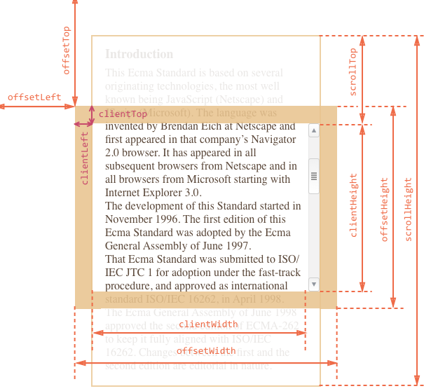
DOM: стили
Метрики
У элементов существует ряд свойств, содержащих их внешние и внутренние размеры. Мы будем называть их «метриками».
Метрики, в отличие от свойств CSS, содержат числа, всегда в пикселях и без единиц измерения на конце.
Notes:
Дайте краткий обзор презентации. Опишите главную суть презентации и обоснуйте ее важность.
Представьте каждую из основных тем.
Чтобы предоставить слушателям ориентир, можно можете повторять этот обзорный слайд в ходе презентации, выделяя тему, которая будет обсуждаться далее.

Slide 18
DOM: стили
offsetParent, offsetLeft/Top
Ситуации, когда эти свойства нужны, можно перечислить по пальцам. Они возникают действительно редко. Как правило, эти свойства используют, потому что не знают средств правильной работы с координатами, о которых мы поговорим позже.
Несмотря на то, что эти свойства нужны реже всего, они – самые «внешние», поэтому начнём с них.
В offsetParent находится ссылка на родительский элемент в смысле отображения на странице.
Уточним, что имеется в виду.
Когда браузер рисует страницу, то он высчитывает дерево расположения элементов, иначе говоря «дерево геометрии» или «дерево рендеринга», которое содержит всю информацию о размерах.
При этом одни элементы естественным образом рисуются внутри других. Но, к примеру, если у элемента стоит position:absolute, то его расположение вычисляется уже не относительно непосредственного родителя parentNode, а относительно ближайшего позиционированного элемента (т.е. свойство position которого не равно static), или BODY, если такой отсутствует.
Получается, что элемент имеет в дополнение к обычному родителю в DOM – ещё одного «родителя по позиционированию», то есть относительно которого он рисуется. Этот элемент и будет в свойстве offsetParent.
Notes:
Дайте краткий обзор презентации. Опишите главную суть презентации и обоснуйте ее важность.
Представьте каждую из основных тем.
Чтобы предоставить слушателям ориентир, можно можете повторять этот обзорный слайд в ходе презентации, выделяя тему, которая будет обсуждаться далее.

Slide 19
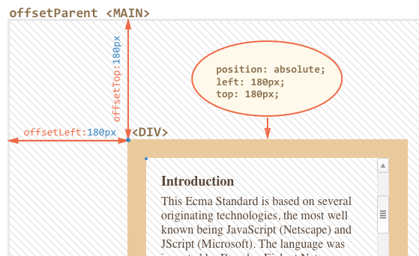
DOM: стили
Свойства offsetLeft/Top задают смещение относительно offsetParent.
В примере ниже внутренний <div> имеет DOM-родителя <form>, но offsetParent у него <main>, и сдвиги относительно его верхнего-левого угла будут в offsetLeft/Top:
<main style="position: relative">
<form>
<div id="example" style="position: absolute; left: 180px; top: 180px">...</div>
</form>
</main>
Notes:
Дайте краткий обзор презентации. Опишите главную суть презентации и обоснуйте ее важность.
Представьте каждую из основных тем.
Чтобы предоставить слушателям ориентир, можно можете повторять этот обзорный слайд в ходе презентации, выделяя тему, которая будет обсуждаться далее.

Slide 20
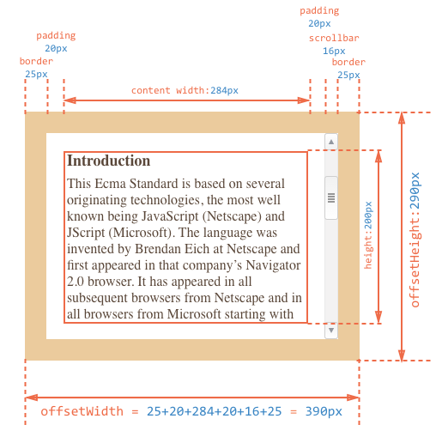
DOM: стили
offsetWidth/Height
Теперь переходим к самому элементу.
Эти два свойства – самые простые. Они содержат «внешнюю» ширину/высоту элемента, то есть его полный размер, включая рамки border.
Для нашего элемента:
offsetWidth = 390 – внешняя ширина блока, её можно получить сложением CSS-ширины (300px, но её часть на рисунке выше отнимает прокрутка, поэтому 284 + 16), полей(2*20px) и рамок (2*25px).
offsetHeight = 290 – внешняя высота блока.
Notes:
Дайте краткий обзор презентации. Опишите главную суть презентации и обоснуйте ее важность.
Представьте каждую из основных тем.
Чтобы предоставить слушателям ориентир, можно можете повторять этот обзорный слайд в ходе презентации, выделяя тему, которая будет обсуждаться далее.

Slide 21
DOM: стили
Метрики для невидимых элементов равны нулю.
Координаты и размеры в JavaScript устанавливаются только для видимых элементов.
Для элементов с display:none или находящихся вне документа дерево рендеринга не строится. Для них метрики равны нулю. Кстати, и offsetParent для таких элементов тоже null.
Это дает нам замечательный способ для проверки, виден ли элемент:
function isHidden(elem) {
return !elem.offsetWidth && !elem.offsetHeight;
}
Работает, даже если родителю элемента установлено свойство display:none.
Работает для всех элементов, кроме TR, с которым возникают некоторые проблемы в разных браузерах. Обычно, проверяются не TR, поэтому всё ок.
Считает элемент видимым, даже если позиционирован за пределами экрана или имеет свойство visibility:hidden.
«Схлопнутый» элемент, например пустой div без высоты и ширины, будет считаться невидимым.
Notes:
Дайте краткий обзор презентации. Опишите главную суть презентации и обоснуйте ее важность.
Представьте каждую из основных тем.
Чтобы предоставить слушателям ориентир, можно можете повторять этот обзорный слайд в ходе презентации, выделяя тему, которая будет обсуждаться далее.

Slide 22
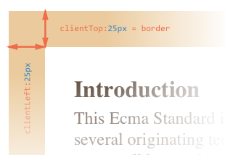
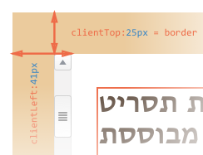
DOM: стили
clientTop/Left
Далее внутри элемента у нас рамки border.
Для них есть свойства-метрики clientTop и clientLeft.
В нашем примере:
clientLeft = 25 – ширина левой рамки
clientTop = 25 – ширина верхней рамки
…Но на самом деле они – вовсе не рамки, а отступ внутренней части элемента от внешней.
В чём же разница?
Она возникает тогда, когда документ располагается справа налево (операционная система на арабском языке или иврите). Полоса прокрутки в этом случае находится слева, и тогда свойство clientLeft включает в себя еще и ширину полосы прокрутки.
Получится так:
Notes:
Дайте краткий обзор презентации. Опишите главную суть презентации и обоснуйте ее важность.
Представьте каждую из основных тем.
Чтобы предоставить слушателям ориентир, можно можете повторять этот обзорный слайд в ходе презентации, выделяя тему, которая будет обсуждаться далее.

Slide 23
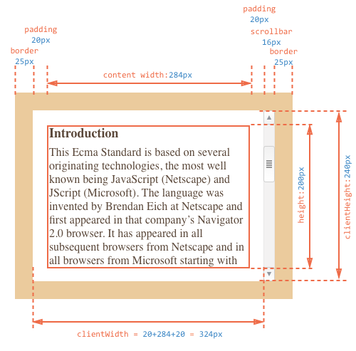
DOM: стили
clientWidth/Height
Эти свойства – размер элемента внутри рамок border.
Они включают в себя ширину содержимого width вместе с полями padding, но без прокрутки.
На рисунке посмотрим вначале на clientHeight, её посчитать проще всего. Прокрутки нет, так что это в точности то, что внутри рамок: CSS-высота 200px плюс верхнее и нижнее поля padding (по 20px), итого 240px.
На рисунке нижний padding заполнен текстом, но это неважно: по правилам он всегда входит в clientHeight.
Теперь clientWidth – ширина содержимого здесь не равна CSS-ширине, её часть «съедает» полоса прокрутки. Поэтому в clientWidth входит не CSS-ширина, а реальная ширина содержимого 284px плюс левое и правое поля padding (по 20px), итого 324px.
Notes:
Дайте краткий обзор презентации. Опишите главную суть презентации и обоснуйте ее важность.
Представьте каждую из основных тем.
Чтобы предоставить слушателям ориентир, можно можете повторять этот обзорный слайд в ходе презентации, выделяя тему, которая будет обсуждаться далее.

Slide 24
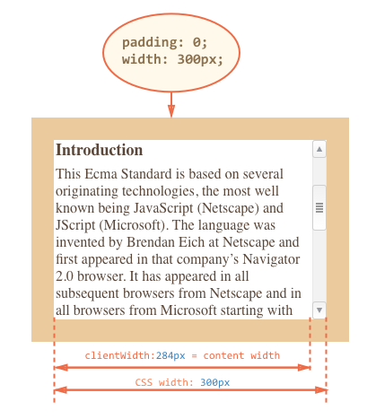
DOM: стили
Если padding нет, то clientWidth/Height в точности равны размеру области содержимого, внутри рамок и полосы прокрутки.
Поэтому в тех случаях, когда мы точно знаем, что padding нет, их используют для определения внутренних размеров элемента.
Notes:
Дайте краткий обзор презентации. Опишите главную суть презентации и обоснуйте ее важность.
Представьте каждую из основных тем.
Чтобы предоставить слушателям ориентир, можно можете повторять этот обзорный слайд в ходе презентации, выделяя тему, которая будет обсуждаться далее.

Slide 25
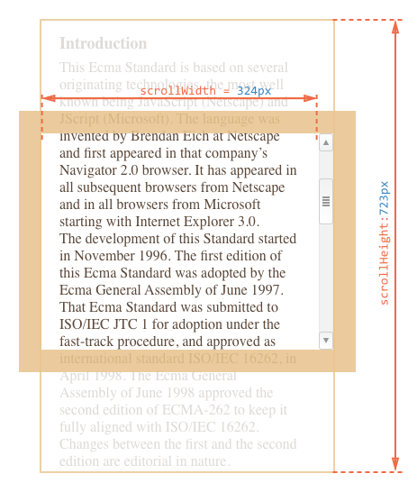
DOM: стили
element.style.height = element.scrollHeight + 'px';
scrollWidth/Height
Эти свойства – аналоги clientWidth/clientHeight, но с учетом прокрутки.
Свойства clientWidth / clientHeight относятся только к видимой области элемента, а scrollWidth / scrollHeight добавляют к ней прокрученную (которую не видно) по горизонтали / вертикали.
На рисунке:
scrollHeight = 723 – полная внутренняя высота, включая прокрученную область.
scrollWidth = 324 – полная внутренняя ширина, в данном случае прокрутки нет, поэтому она равна clientWidth.
Эти свойства можно использовать, чтобы «распахнуть» элемент на всю ширину/высоту, таким кодом:
Notes:
Дайте краткий обзор презентации. Опишите главную суть презентации и обоснуйте ее важность.
Представьте каждую из основных тем.
Чтобы предоставить слушателям ориентир, можно можете повторять этот обзорный слайд в ходе презентации, выделяя тему, которая будет обсуждаться далее.

Slide 26
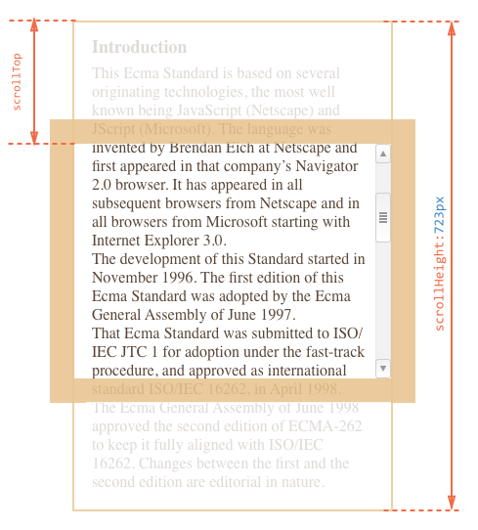
DOM: стили
scrollLeft/scrollTop
Свойства scrollLeft/scrollTop – ширина/высота невидимой, прокрученной в данный момент, части элемента слева и сверху.
Следующая иллюстрация показывает значения scrollHeight и scrollTop для блока с вертикальной прокруткой.
scrollLeft/scrollTop можно изменять
В отличие от большинства свойств, которые доступны только для чтения, значения scrollLeft/scrollTop можно изменить, и браузер выполнит прокрутку элемента.
При клике на следующий элемент будет выполняться код elem.scrollTop += 10. Поэтому он будет прокручиваться на 10px вниз
Notes:
Дайте краткий обзор презентации. Опишите главную суть презентации и обоснуйте ее важность.
Представьте каждую из основных тем.
Чтобы предоставить слушателям ориентир, можно можете повторять этот обзорный слайд в ходе презентации, выделяя тему, которая будет обсуждаться далее.

Slide 27
DOM: стили
Не стоит брать width/height из CSS
Мы рассмотрели метрики – свойства, которые есть у DOM-элементов. Их обычно используют для получения их различных высот, ширин и прочих расстояний.
Теперь несколько слов о том, как не надо делать.
Как мы знаем, CSS-высоту и ширину можно установить с помощью elem.style и извлечь, используя getComputedStyle.
Получение ширины элемента может быть таким:
var elem = document.body;
alert( getComputedStyle(elem).width ); // вывести CSS-ширину для elem
Не лучше ли получать ширину так, вместо метрик? Вовсе нет!
Во-первых, CSS-свойства width/height зависят от другого свойства – box-sizing, которое определяет, что такое, собственно, эти ширина и высота. Получается, что изменение box-sizing, к примеру, для более удобной вёрстки, сломает такой JS.
Во-вторых, в CSS свойства width/height могут быть равны auto, например, для инлайн-элемента:
<span id="elem">Привет!</span>
<script>
alert( getComputedStyle(elem).width ); // auto
</script>
Notes:
Дайте краткий обзор презентации. Опишите главную суть презентации и обоснуйте ее важность.
Представьте каждую из основных тем.
Чтобы предоставить слушателям ориентир, можно можете повторять этот обзорный слайд в ходе презентации, выделяя тему, которая будет обсуждаться далее.

Slide 28
DOM: стили
Конечно, с точки зрения CSS размер auto – совершенно нормально, но нам-то в JavaScript нужен конкретный размер в пикселях, который мы могли бы использовать для вычислений. Получается, что в данном случае ширина width из CSS вообще бесполезна.
Есть и ещё одна причина.
Полоса прокрутки – причина многих проблем и недопониманий. Как говорится, «дьявол кроется в деталях». Недопустимо, чтобы наш код работал на элементах без прокрутки и начинал «глючить» с ней.
Как мы говорили ранее, при наличии вертикальной полосы прокрутки, в зависимости от браузера, устройства и операционной системы, она может сдвинуть содержимое.
Получается, что реальная ширина содержимого меньше CSS-ширины. И это учитывают свойства clientWidth/clientHeight.
…Но при этом некоторые браузеры также учитывают это в результате getComputedStyle(elem).width, то есть возвращают реальную внутреннюю ширину, а некоторые – именно CSS-свойство. Эти кросс-браузерные отличия – ещё один повод не использовать такой подход, а использовать свойства-метрики.
У элемента с текстом в стилях указано width:300px.
На момент написания этой главы при тестировании в Chrome под Windows alert выводил 283px, а в Firefox – 300px. При этом оба браузера показывали прокрутку. Это из-за того, что Firefox возвращал именно CSS-ширину, а Chrome – реальную ширину, за вычетом прокрутки.
Notes:
Дайте краткий обзор презентации. Опишите главную суть презентации и обоснуйте ее важность.
Представьте каждую из основных тем.
Чтобы предоставить слушателям ориентир, можно можете повторять этот обзорный слайд в ходе презентации, выделяя тему, которая будет обсуждаться далее.

Slide 29

Домашнее задание 1
Написать JavaScript программы для создания длинных списков.

